Slide 1
Teknik Menggali Kebutuhan PL
Oleh : Tim Pembina MK Rekayasa Perangkat Lunak
Program Studi Manajemen informatika
Fakultas Ilmu Terapan
Universitas Telkom
MI1042 – RPL | Genap 2015-2016
.: Hanya untuk kepentingan pengajaran di lingkungan Fakultas Ilmu Terapan – Universitas Telkom:.

Slide 2
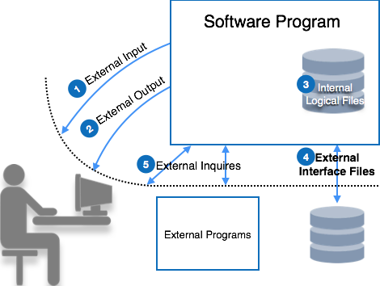
Requirement engineering

Slide 3
Slide Identity
Penyusun : Hanung Nindito Prasetyo S.Si. M.T.
Tanggal Revisi : 19 Januari 2015

Slide 4
Faktor yang berpengaruh
Analisis kebutuhan merupakan suatu proses untuk mendapatkan informasi, model dan spesifikasi tentang perangkat lunak yang diinginkan. Ada 3 faktor yang mempengaruhi pada tahapan analisis kebutuhan, yaitu
Lengkap
Detail
Benar
3 (tiga) faktor di atas merupakan faktor – faktor yang paling berpengaruh terhadap sukses atau tidaknya analisa yang dilakukan untuk mengetahui kebutuhan apa saja yang dibutuhkan oleh klien.

Slide 5
Kendala yang biasa dihadapi
Pada tahapan analisis kebutuhan ada saja kendala yang dihadapi, antara lain :
Klien tidak memiliki pengetahuan yang cukup tentang dunia komputer.
Cara klien mengungkapkan keinginan membingungkan.
Kurangnya waktu pertemuan antara klien dan pengembang.

Slide 6
Jenis teknik menggali kebutuhan
Pada tahapan analisis kebutuhan ini terdapat beberapa metode atau tehnik yang dapat digunakan, antara lain:
• Survey Kuisoner
• Interview / Wawancara • Observasi
• Analisa Dokumen
• JAD (Joint Application Development)

Slide 7
Survei (menggunakan questioner)
Kuesioner adalah daftar pertanyaan operasional yang ditanyakan pada responden terpilih untuk menjawab hipotesis-hipotesis yang dikembangkan sesuai tujuan penelitian. Pertanyaan yang diajukan dapat bersifat terbuka atau tertutup

Slide 8
Jenis Kuesioner
Kuesioner Pra-pengembangan
Kuesioner yang digunakan untuk mengetahui:
Tujuan dari Pengembangan aplikasi
Siapa dan bagaimana pengguna aplikasinya
Manfaat aplikasi yang akan dibangun
Teknologi yang akan digunakan
Kuesioner Pasca-pengembangan
Kuesioner yang digunakan untuk melihat optimalisasi aplikasi atau sistem yang telah dibangun (contohnya UAT)

Slide 9
Kelebihan survei (Questioner)
Relatif Lebih mudah dalam mengumpulkan informasi
Data dan informasi terkumpul lebih cepat
Kekurangan Survei (Questioner)
Kesalahan membuat survei akan berakibat pada informasi yang diperoleh
Bila respondennya tidak tepat akan membuat informasi menjadi bias

Slide 10
Interview / Wa wancara(1)
Metode ini merupakan teknik pengumpulan requirement yang paling umum di lakukan. Teknis dilapangan nya, sang pengembang atau develop menanyakan hal – hal yang berkaitan dengan masalah yang diangkat kepada responden yang memiliki kriteria yang cocok pada masalah yang ditanyakan. Berikut langkah melakukan interview : • Memilih target interview
• Mendesain pertanyaan interview
• Persiapan
• Interview
• Follow up

Slide 11
Interview/wawancara(2)
Dalam mewawancara narasumber, gunakan pertanyaan yang jelas dan mudah dipahami. Hindari pertanyaan yang panjang dan kompleks. Cobalah untuk menggali mengenai kelebihan dan kekurangan sistem yang telah berjalan sebelumnya.
Improvisasi dapat dilakukan dengan mencoba menggali bagian-bagian tertentu, misalnya pertanyaan-pertanyaan yang sudah dijawab di pertanyaan sebelumnya, atau dapat dihapus jika dianggap tidak relevan berdasarkan informasi yang sudah diketahui secara pasti selama wawancara. Catat hasil wawancara tersebut.

Slide 12
Contoh Wawancara
Pertanyaan Pembuka | Apakah posisi Anda di bagian Perpustakaan ini? Sudah berapa lama Anda bekerja di bagian ini?
Pertanyaan Isi | Bisa Anda ceritakan mengenai Sistem Informasi Perpustakaan yang ada saat ini? Aktivitas apa saja yang ada pada perpustakaan dan khususnya pada sistem informasi perpustakaan ini? Bagaimana prosedur pendaftaran anggota? Data apa saja yang dicatat? Bagaimana prosedur peminjaman dan pengembalian buku? Data apa saja yang dicatat pada saat tsb? Sudah pernah ada pengembangan terhadap sistem tersebut? (Apabila tidak, mengapa?) Apakah ada nilai tambah setelah pengembangan? Apakah pernah mengalami kegagalan setelah pengembangan sistem? (Apabila ada, bisa memberikan contoh?) dst.
Kesimpulan | … (menyimpulkan hasil wawancara)

Slide 13
Observasi
Istilah observasi berasal dan bahasa Latin yang berarti ”melihat” dan “memperhatikan”. Istilah observasi diarahkan pada kegiatan memperhatikan secara akurat, mencatat fenomena yang muncul, dan mempertimbangkan hubungan antar aspek dalam fenomena tersebut.

Slide 14
Kelebihan Teknik Observasi
Data yang dikumpulkan melalui observasi cenderung mempunyai keandalan yang tinggi.
Penganalisis melalui observasi dapat melihat langsung apa yang sedang dikerjakan. Pekerjaan-pekerjaan yang rumit kadang-kadang sulit untuk dijelaskan dengan kata-kata. Melalui observasi, penganalisis dapat mengidentifikasikan kegiatan-kegiatan yang tidak tepat yang telah digambarkan oleh teknik pengumpulan data yang lain.
Dengan observasi, penganalisis dapat menggambarkan lingkungan fisik dari kegiatan-kegiatan

Slide 15
Kekurangan Teknik Observasi
Umumnya orang yang diamati merasa terganggu atau tidak nyaman, sehingga akan melakukan pekerjaanya dengan tidak semestinya.
Pekerjaan yang sedang diobservasi mungkin tidak dapat mewakili suatu tingkat kesulitas pekerjaan tertentu atau kegiatan-kegiatan khusus yang tidak selalu dilakukan
Observasi dapat mengganggu pekerjaan yang sedang dilakukan.
Orang yang diamati cenderung melakukan pekerjaannya dengan lebih baik dari biasanya dan sering menutupi kejelekannya.

Slide 16
Analisis Dokumen
Pada metode analisa dokumen sering juga disebut dengan analisis kegiatan atau activity analysis. Tahap ini adalah tahap mengumpulkan Dokumen yang berkaitan dengan proses bisnis dari Sistem atau aplikasi yang akan dibangun.
Adapun dokumen yang dapat dikumpulkan seperti :
Kebijakan Organisasi/perusahaan(seperti SK, Surat Tugas) dll
Aturan Organisasi/Perusahaan
Standard Operational Procedure (SOP)
Instruksi Kerja (IK)
Struktur Organisasi & Tata kelola (SOTK)
Dokumen Lainnya yang mendukung

Slide 17
Joint Application Development (JAD)
JAD Adalah suatu teknik pengembangan Aplikasi yang melibatkan antara pengguna dan profesional (sebagai sebuah tim) dalam pengembangan sistemnya, Teknik JAD dapat diterapkan disetiap tahap pengembangan sistem.

Slide 18
Proses JAD
Proses JAD didasarkan pada empat gagasan yang sederhana:
Menempatkan Orang-orang yang benar-benar ahli dalam pekerjaanya.
Orang-orang yang terlatih di dalam teknologi informasi mempunyai pemahaman terbaik dalam pengembangan ini.
Proses-proses Sistem Informasi dan bisnis, Orang-orang yang bekerja di dalam bidang-bidang yang terkait mempunyai pengertian yang mendalam dan peran yang penting dari suatu sistem.
Sistem informasi terbaik dirancang ketika semua kelompok bekerja bersama-sama di suatu proyek sebagai mitra yang sama.

Slide 19
Pelaku dalam JAD
Secara garis besar yang perlu terlibat adalah : 1. Sponsor. 2. Business Users. 3. System Analyst (Tim Developer). 4. System Experts. 5. Facilitator.

Slide 20
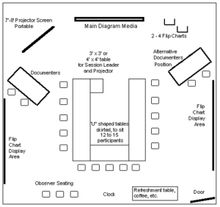
Ilustrasi JAD

Slide 21
Contoh Mekanisme Penggalian kebutuhan PL dalam Studi Kasus (Berdasarkan Kisah Nyata)

Slide 22
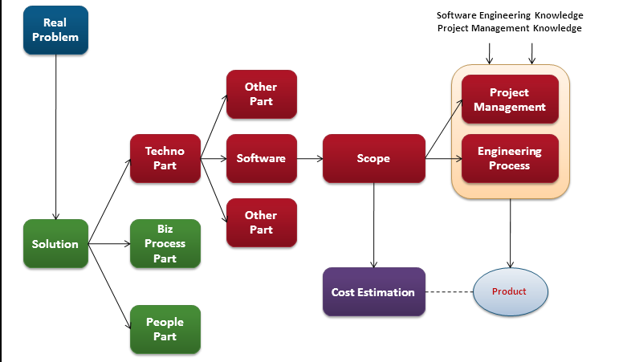
Masih ingat dengan gambar ini? Jadikan sebagai faktor analisis kebutuhan!

Slide 23
Perhatikan studi kasus Berikut :
PT. Telkom Akses adalah anak perusahaan dari PT. Telekomunikasi Indonesia Tbk. yang bergerak di bidang konstruksi pembangunan dan manageservice Salah satu kegiatan data yang perlu dikelola di dalam instansi perusahaan ini yaitu kepegawaian. PT. Telkom Akses masih memiliki kendala dalam kegiatan data pegawai dengan sistem yang ada saat ini. Backup data yang tidak mudah, sehingga sulit untuk mendapatkan data-data pegawai yang hilang apabila terjadi masalah pada komputer atau hardisk yang menyimpan data pegawai tersebut. Sistem yang kurang friendly terhadap user yang mengelola data pegawai tersebut. Penulisan data pegawai yang dilakukan oleh user seringkali tidak seragam sehingga menyulitkan pengelolaan data tersebut. Kurangnya informasi yang akurat mengenai data seorang pegawai, sehingga dapat menyebabkan data seorang pegawai menjadi tidak valid dan dapat menghambat pengelolaan data pegawai. Selain itu pula, banyak masalah yang terjadi dalam manajemen pengajuan cuti seperti masih menggunakan mekanisme manual, lamanya menunggu persetujuan pengajuan cuti dari atasan serta pengelolaan kuota cuti.

Slide 24
No | faktor | Yang dilakukan | Teknik Penggalian Kebutuhan
1 | Problem | Mengidentifikasi Masalah yang dihadapi: Backup data yang tidak mudah, sehingga sulit untuk mendapatkan data-data pegawai yang hilang apabila terjadi masalah pada komputer atau hardisk yang menyimpan data pegawai tersebut. Sistem yang kurang friendly terhadap user yang mengelola data pegawai tersebut. Penulisan data pegawai yang dilakukan oleh user seringkali tidak seragam sehingga menyulitkan pengelolaan data tersebut. Kurangnya informasi yang akurat mengenai data seorang pegawai, sehingga dapat menyebabkan data seorang pegawai menjadi tidak valid dan dapat menghambat pengelolaan data pegawai | Identifikasi Masalah Dapat diperoleh melalui mekanisme: Survei Wawancara & Meeting Observasi
2 | Solusi | Menentukan solusi yaitu PT. Telkom Akses membutuhkan suatu aplikasi yang dapat membantu dalam mengelola data, maka diperlukan Aplikasi Pendataan Pegawai dan Pengajuan Cuti di PT. Telkom Akses. | Penetapan solusi dapat dilakukan pada saat atau setelah Interview/wawancara dan meeting.
3 | Aspek Teknologi | Membangun Perangkat Lunak (Aplikasi) (Berbasis Web/desktop/mobile → pilihan sesuai hasil penggalian kebutuhan). Mengidentifikasi perlunya teknologi penunjang yang lain seperti MIsal RFID, Jaringan, Mobile dsb | Penggalian aspek teknologi dapat diperoleh melalui: Survey Interview/wawancara dan meeting. Analisis Dokumen (dapat berupa Dokumen IT yang ada, SOP, IK dsb)

Slide 25
No | faktor | Yang dilakukan | Teknik Penggalian Kebutuhan
4 | Aspek Proses Bisnis | Identifikasi Proses Bisnis yang sedang berjalan saat ini, kemudian merancang alur setelah menggunakan usulan aplikasi yang akan dibangun. Dapat menentukan Fungsionalitas Aplikasi yang akan dibangun Dapat menentukan Data yang dibutuhkan dalam pembangunan PL Penggambaran aspek ini dapat menggunakan BPMN, Flowmap, flowchart, Diagram Activity dsb | Penggalian aspek proses bisnis dapat diperoleh melalui: Survey. Interview/wawancara dan meeting. Analisis Dokumen (dapat berupa Dokumen IT yang ada, SOP, IK, SOTK dsb).
5 | Aspek Manusia (SDM) | Identifikasi Pengguna (user), dalam hal ini siapa yang akan menggunakan aplikasi ini, pada level organisasi mana saja yang akan menggunakan aplikasi (top, middle, low?). Dalam hal ini dapat digambarkan melalui BPMN atau flowmap | Penggalian aspek manusia dapat diperoleh melalui: Survey. Interview/wawancara dan meeting. Analisis Dokumen (dapat berupa Dokumen IT yang ada, SOP, IK, SOTK dsb). Observasi Penentuan pengguna(user) dapat diperoleh melalui penggambaran proses bisnis.
6 | Software | Aplikasi(Perangkat Lunak) yang akan dibangun berbasis Web, bahasa pemrograman yang digunakan PHP, Apache sebagai web server dan menggunakan MySql sebagai DBMS. (teknologi yang digunakan tergantung keputusan pengembangan aplikasi) | Menentukan analisis kebutuhan pengembangan Perangkat Lunak dari sisi Software maupun hardware.

Slide 26
No | faktor | Yang dilakukan | Teknik Penggalian Kebutuhan
7 | Scope (Lingkup) | Membangun aplikasi yang dapat mengolah data secara digital yang meliputi biodata, data keluarga, data anak, data rekening, data mutasi, data jabatan, riwayat pendidikan, riwayat pelatihan, riwayat pengalaman kerja, riwayat organisasi, riwayat jabatan, riwayat cuti Menyediakan aplikasi yang mampu melakukan pengajuan cuti secara digital untuk membantu pegawai dalam melakukan cuti | Ruang lingkup aplikasi dapat ditentukan dengan melihat hasil Survey. Interview/wawancara dan meeting. Analisis Dokumen (dapat berupa Dokumen IT yang ada, SOP, IK, SOTK dsb). Penentuan pengguna(user) dapat diperoleh melalui penggambaran proses bisnis.
8 | Manajemen Proyek PL | Menentukan manajemen pengembangan Perangkat Lunak | Menentukan: Manajemen lingkup PL Manajemen Waktu Manajemen SDM Manajemen Mutu PL Manajemen Komunikasi Manajemen Kontrak dsb
9 | Proses Rekayasa | Menentukan SDLC yang cocok dengan Resources dan masalah yang dihadapi seperti keterbatasan sumber daya, sulitnya menemui klien, Deadline waktu dsb. | Memilih metodologi SDLC yang cocok dengan kondisi. Menentukan Analisis kebutuhan PL berdasarkan Hasil Survei, Interview, Observasi, Analisis Dokumen dsb sebagai bahan untuk Desain/perancangan PL
10 | Hasil (Produk) yang diharapkan | Hasil yang diharapkan dari pembuatan Aplikasi Pendataan Pegawai dan Pengajuan cuti di PT. Telkom Akses ini, dapat menyampaikan informasi mengenai data-data pegawai seperti biodata, data keluarga, data anak, data rekening, data mutasi, data riwayat pendidikan, riwayat pelatihan, riwayat pengalaman kerja, riwayat organisasi, riwayat jabatan, riwayat cuti, proses pengajuan cuti, serta membuat perancangan suatu aplikasi untuk mengolah data-data pegawai tersebut sehingga menjadi sebuah informasi yang lengkap, terperinci, terstruktur dan lebih rapi. | Penentuan Hasil yang diharapkan dapat diperoleh melalui: Survey. Interview/wawancara dan meeting. Analisis Dokumen (dapat berupa Dokumen IT yang ada, SOP, IK, SOTK, dsb). Observasi Analisis Proses bisnis

Slide 27
Referensi
Pressman, Roger S. 2006. Software Engineering: A Practitioner's Approach. Singapore: McGraw-Hill.
Daniel R. Windle, L. Rene Abreo, Software Requierements Using the Unified Process: A Practical Approach, Prentice Hall PTR, 2002 (ISBN:0-13-096972-9)
Ralph R. Young, The Requirements Engineering Handbook, Artech House, 2004

